Slide 1
স্বাগতম

Slide 2
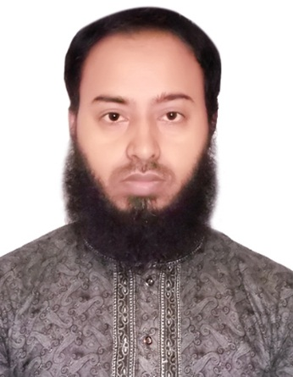
পরিচিতি
শিক্ষক পরিচিতি
মোঃ মোস্তাক আহমেদ
মোহাম্মদপুর দাখিল মাদ্রাসা
সোনারগাঁও, নারায়নগঞ্জ
মোবাইল-০১৫৩২৩৩৮২৫১

Slide 3
পাঠ পরিচিতি
শ্রেণিঃ নবম/দশম
বিষয়ঃ তথ্য ও যোগাযোগ প্রযুক্তি
অধ্যায়ঃ চতুর্থ
সময়ঃ ৫০ মিনিট

Slide 4
শিখণফল
এম.এস ওয়ার্ড/MS Word সম্পর্কে ধারনা লাভ করবে;
Layout মেনুর বিভিন্ন কাজ সম্পর্কে ধারনা লাভ করবে;
Ms Word কে সুন্দরভাবে সাজিয়ে নিতে পারবে।

Slide 5
Layout/Page Layout

Slide 6
Margins

Slide 7
Orientation
Landscape
Portrait

Slide 8
Size
Letter- 11+8.50
A4- 11.69+8.27
Legal- 14+8.50

Slide 9
Columns

Slide 10
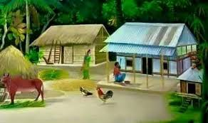
বাড়ির কাজ
একটি পেজকে সুন্দরভাবে সাজাতে কি কি Layout এর যেসকল কাজ করতে হবে তার একটি তালিকা তৈরি কর।

Slide 11
ধন্যবাদ

